Slide 1



Tema 2: Inicio del proyecto
Grado en Ingeniería Informática

Slide 2
Proyecto: ¿Por qué se inicia proyectos?
Proyecto
Cumplir requisitos regulatorios, legales o sociales
Satisfacer las solicitudes o necesidades de interesados
Crear, mejorar, o reparar productos, procesos o servicios
Implementar o cambiar las estrategias de negocio o tecnológicas

Slide 3
Adecuación/elección de un proyecto: DAFO (swot) analisis
Externo
Amenazas
Oportunidades
Negativo
Positivo
Debilidades
Fortalezas
Interno

Slide 4
Adecuación/elección de un proyecto: DAFO (swot) analisis
Factores externos al proyecto que pueden afectar al proyecto. Se debe diseñar estrategias para evitarlas ¿Obstáculos? ¿Competencia? ¿Capital? ¿Eficiencia
Externo
Amenazas
Oportunidades
Negativo
Positivo
Debilidades
Fortalezas
Interno

Slide 5
Adecuación/elección de un proyecto: DAFO (swot) analisis
Factores positivos que pueden ser aprovechados para el proyecto ¿Tendencias de mercado? ¿Coyuntura económica?
¿Cambios normativa?
¿Nueva tecnología?
Externo
Amenazas
Oportunidades
Negativo
Positivo
Debilidades
Fortalezas
Interno

Slide 6
Adecuación/elección de un proyecto: DAFO (swot) analisis
Externo
Amenazas
Oportunidades
Barreras o dificultades que la empresa ya tiene. Problemas internos. ¿Cómo superarlos?
Falta habilidades
Infraestructura obsoleta
Costes elevados
Poca rentabilidad
Etc.
Negativo
Positivo
Debilidades
Fortalezas
Interno

Slide 7
Adecuación/elección de un proyecto: DAFO (swot) analisis
Externo
Amenazas
Oportunidades
Aspectos internos que permiten crear ventaja competitiva
Instalaciones
Servicio al cliente
Know-how
Recursos
Organización y cultura
Negativo
Positivo
Debilidades
Fortalezas
Interno

Slide 8
Conjunto de procesos de inicio del proyecto
Procesos relevantes en PMI:
Elaborar el acta de constitución del proyecto
Identificar a los interesados
Establecer el equipo del proyecto (ISO 21500)

Slide 9
Acta de constitución del proyecto
Deben participar personas interesadas
Es el documento que autoriza formalmente el inicio del proyecto
Asigna un director de proyecto, que será la persona responsable de las decisiones del proyecto y su gestión
Se lleva a cabo una única vez
Al final se genera la acta de constitución del proyecto
También conocida como “Project Charter”

Slide 10
Acta de constitución del proyecto
Contenidos I
Contenidos:
Propósito del proyecto → Caso de negocio, plan estratégico, factores externos, un contrato, etc.
Descripción de alto nivel del proyecto
Límites del proyecto → Hasta donde va a llegar, qué incluye y qué no (alto nivel)
Requisitos de alto nivel → Condiciones o requisitos que deben cumplirse para los interesados. Se detallarán más adelante también.
Riesgos generales del proyecto
Objetivos del proyecto y criterios de éxito → Se definen al menos para el alcance, temporalización, y coste. Opcionalmente calidad, seguridad y satisfacción. Se definen métricas para medir el éxito del proyecto.

Slide 11
Acta de constitución del proyecto
Contenidos II
Contenidos:
Resumen de los eventos temporales en el proyecto (alto nivel)
Recursos preasignados → Dinero disponible para el proyecto inicialmente
Lista de interesados clave → Una lista a alto nivel de gente y grupos que pueden influir en el éxito del proyecto, así como aquellos afectados por su éxito. Luego se detalla más
Criterios de salida del proyecto → Bajo qué circunstancias cerraremos el proyecto
Gestor de proyectos asignado, nivel de responsabilidad y autoridad
Nombre de la organización que patroncina o autoriza el proyecto

Slide 12
Proceso: desarrollar Acta de constitución del proyecto
Entradas
Documentos de negocio: Caso de negocio y plan de gestión de beneficios
Acuerdos
Herramientas y técnicas
Juicio de expertos
Recopilación de datos: tormenta de ideas, grupos focales, entrevistas
Salidas
Acta de constitución del proyecto
Registro de supuestos
Factores ambientales de la empresa
Activos de la organización
Habilidades interpersonales: Gestión de equipos, facilitación, gestión de reuniones
Reuniones
Fuente: PMIBok 6ta Edición

Slide 13
Proceso: desarrollar Acta de constitución del proyecto
Entradas
Documentos de negocio: Caso de negocio y plan de gestión de beneficios
Acuerdos
Herramientas y técnicas
Juicio de expertos
Recopilación de datos: tormenta de ideas, grupos focales, entrevistas
Salidas
Acta de constitución del proyecto
Registro de supuestos
Factores ambientales de la empresa
Activos de la organización
Habilidades interpersonales: Gestión de equipos, facilitación, gestión de reuniones
Reuniones
Determina si los resultados del proyecto justifican la inversión
Fuente: PMIBok 6ta Edición

Slide 14
Proceso: desarrollar Acta de constitución del proyecto
Entradas
Documentos de negocio: Caso de negocio y plan de gestión de beneficios
Acuerdos
Herramientas y técnicas
Juicio de expertos
Recopilación de datos: tormenta de ideas, grupos focales, entrevistas
Salidas
Acta de constitución del proyecto
Registro de supuestos
Factores ambientales de la empresa
Activos de la organización
Habilidades interpersonales: Gestión de equipos, facilitación, gestión de reuniones
Reuniones
Describe cómo y cuando se entregarán los beneficios
Fuente: PMIBok 6ta Edición

Slide 15
Proceso: desarrollar Acta de constitución del proyecto
Entradas
Documentos de negocio: Caso de negocio y plan de gestión de beneficios
Acuerdos
Herramientas y técnicas
Juicio de expertos
Recopilación de datos: tormenta de ideas, grupos focales, entrevistas
Salidas
Acta de constitución del proyecto
Registro de supuestos
Factores ambientales de la empresa
Activos de la organización
Habilidades interpersonales: Gestión de equipos, facilitación, gestión de reuniones
Reuniones
Se establecen para definir la intención del proyecto. Pueden ser contratos, SLA, acuerdos verbales, u otros escritos. Se suele realizar con clientes externos
Fuente: PMIBok 6ta Edición

Slide 16
Proceso: desarrollar Acta de constitución del proyecto
Entradas
Documentos de negocio: Caso de negocio y plan de gestión de beneficios
Acuerdos
Herramientas y técnicas
Juicio de expertos
Recopilación de datos: tormenta de ideas, grupos focales, entrevistas
Salidas
Acta de constitución del proyecto
Registro de supuestos
Factores ambientales de la empresa
Activos de la organización
Habilidades interpersonales: Gestión de equipos, facilitación, gestión de reuniones
Reuniones
Contexto de la empresa como los estándares de la industria, restricciones legales, condiciones de mercado, cultura de la organización, tolerancia al riesgo, etc.
Fuente: PMIBok 6ta Edición

Slide 17
Proceso: desarrollar Acta de constitución del proyecto
Entradas
Documentos de negocio: Caso de negocio y plan de gestión de beneficios
Acuerdos
Herramientas y técnicas
Juicio de expertos
Recopilación de datos: tormenta de ideas, grupos focales, entrevistas
Salidas
Acta de constitución del proyecto
Registro de supuestos
Factores ambientales de la empresa
Activos de la organización
Habilidades interpersonales: Gestión de equipos, facilitación, gestión de reuniones
Reuniones
Procedimientos y políticas de la organización
Métodos de monitoreo e información
Información histórica
Fuente: PMIBok 6ta Edición

Slide 18
Proceso: desarrollar Acta de constitución del proyecto
Entradas
Documentos de negocio: Caso de negocio y plan de gestión de beneficios
Acuerdos
Herramientas y técnicas
Juicio de expertos
Recopilación de datos: tormenta de ideas, grupos focales, entrevistas
Salidas
Acta de constitución del proyecto
Registro de supuestos
Factores ambientales de la empresa
Activos de la organización
Habilidades interpersonales: Gestión de equipos, facilitación, gestión de reuniones
Reuniones
Expertos en diferentes áreas como estrategia organizacional, gestión de beneficios, tecnología, estimación, y riesgos
Fuente: PMIBok 6ta Edición

Slide 19
Proceso: desarrollar Acta de constitución del proyecto
Entradas
Documentos de negocio: Caso de negocio y plan de gestión de beneficios
Acuerdos
Herramientas y técnicas
Juicio de expertos
Recopilación de datos: tormenta de ideas, grupos focales, entrevistas
Salidas
Acta de constitución del proyecto
Registro de supuestos
Factores ambientales de la empresa
Activos de la organización
Habilidades interpersonales: Gestión de equipos, facilitación, gestión de reuniones
Reuniones
Recabar información de las distintas partes
Fuente: PMIBok 6ta Edición

Slide 20
Proceso: desarrollar Acta de constitución del proyecto
Entradas
Documentos de negocio: Caso de negocio y plan de gestión de beneficios
Acuerdos
Herramientas y técnicas
Juicio de expertos
Recopilación de datos: tormenta de ideas, grupos focales, entrevistas
Salidas
Acta de constitución del proyecto
Registro de supuestos
Factores ambientales de la empresa
Activos de la organización
Habilidades interpersonales: Gestión de equipos, facilitación, gestión de reuniones
Reuniones
Alinear interesados con el proyecto, guiar un evento grupal hacia una decisión, y preparación de reuniones
Fuente: PMIBok 6ta Edición

Slide 21
Proceso: desarrollar Acta de constitución del proyecto
Entradas
Documentos de negocio: Caso de negocio y plan de gestión de beneficios
Acuerdos
Herramientas y técnicas
Juicio de expertos
Recopilación de datos: tormenta de ideas, grupos focales, entrevistas
Salidas
Acta de constitución del proyecto
Registro de supuestos
Factores ambientales de la empresa
Activos de la organización
Habilidades interpersonales: Gestión de equipos, facilitación, gestión de reuniones
Reuniones
Se mantienen reuniones con los interesados para identificar objetivos, criterios de éxito, entregables clave, etc.
Fuente: PMIBok 6ta Edición

Slide 22
Proceso: desarrollar Acta de constitución del proyecto
Entradas
Documentos de negocio: Caso de negocio y plan de gestión de beneficios
Acuerdos
Herramientas y técnicas
Juicio de expertos
Recopilación de datos: tormenta de ideas, grupos focales, entrevistas
Salidas
Acta de constitución del proyecto
Registro de supuestos
Factores ambientales de la empresa
Activos de la organización
Habilidades interpersonales: Gestión de equipos, facilitación, gestión de reuniones
Reuniones
Posibles supuestos y restricciones a lo largo de la vida del proyecto
Fuente: PMIBok 6ta Edición

Slide 23
Proceso: desarrollar Acta de constitución del proyecto
Ejercicio
¿Cuál de las siguientes entradas al proceso de desarrollo del acta de constitución del proyecto contiene información de factores exógenos que pueden influir en el desarrollo del proyecto?
Documentos de negocio
Acuerdos
Factores ambientales de la empresa
Activos de la organización

Slide 24
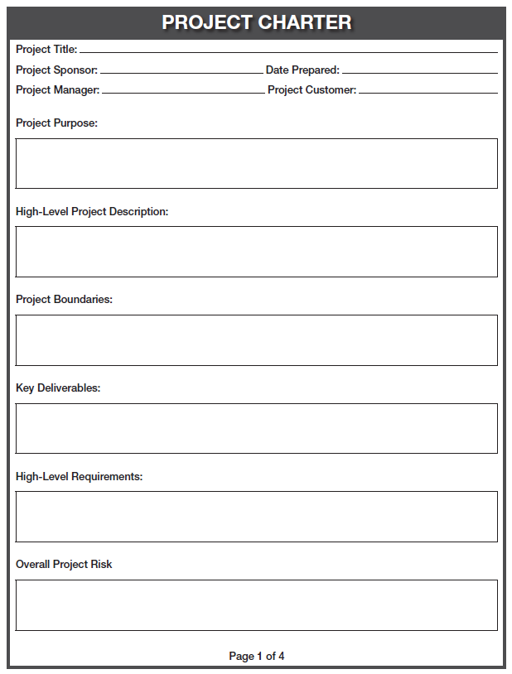
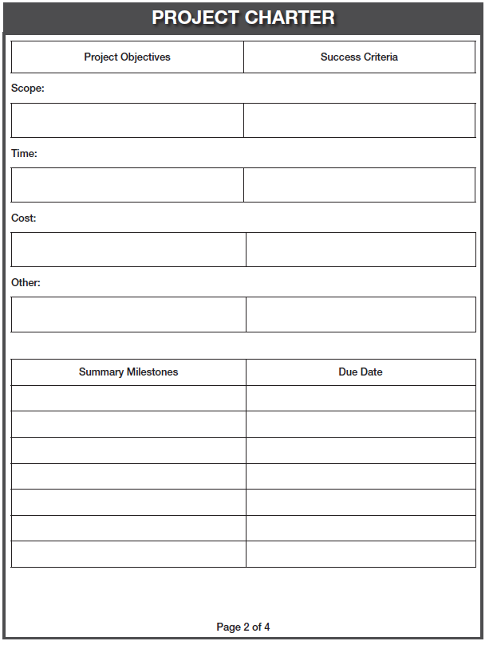
Acta de constitución del proyecto
Ejemplo

Slide 25
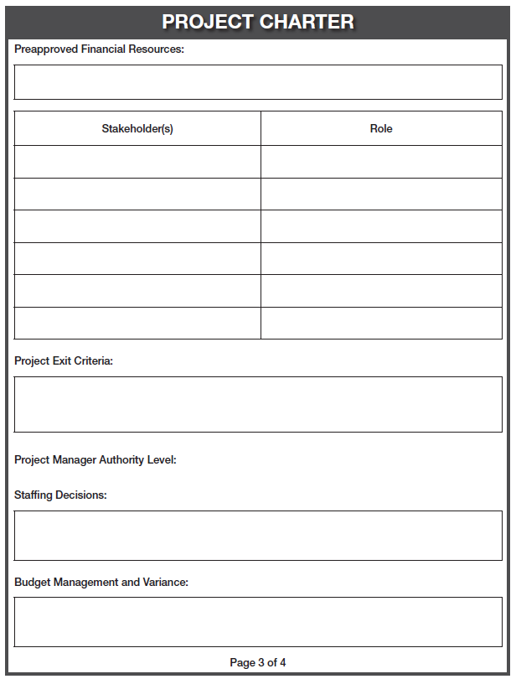
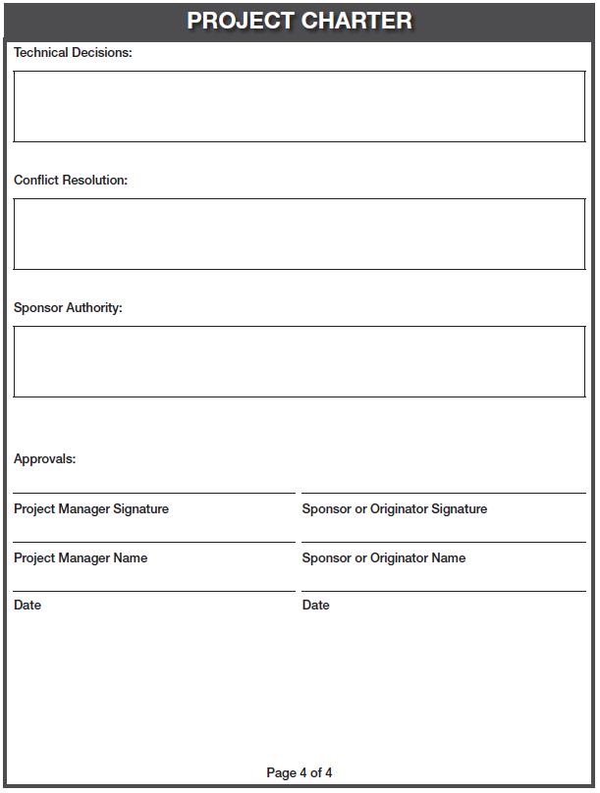
Acta de constitución del proyecto
Ejemplo

Slide 26

¡GRACIAS!
ESTADÍSTICA
UPV

